Slide 1
RIPOSTE À LA MALADIE À VIRUS EBOLA · RDC
Où concentrer la riposte au cours des 14 prochains jours ?
Question opérationnelle
Où et comment concentrer les ressources de la riposte au cours des 14 prochains jours pour interrompre les chaînes de transmission résiduelles ?
Situation au 10 oct. 2026 · SitRep N° 148
Ebola Outbreak Analytics Hub · UMIE–INRB · analyse automatique
Notes:
Présenter la question opérationnelle : toute la présentation y répond. Les chiffres sont produits automatiquement à partir du SitRep, de la Linelist, du lln et de la base de suivi des contacts.

Slide 2
RÉPONSE
La réponse en bref : cibler 17 zones prioritaires, retrouver les contacts perdus, remonter aux sources
OÙ
POURQUOI
COMMENT
2 zones en priorité 1 et 15 en priorité 2
1,0 % des nouveaux cas étaient connus comme contacts
Retrouver 780 contacts perdus de vue
Wamba, Mambasa, Mabalako, Musienene, Beni… concentrent le risque de transmission (score ≥ 50 / 100).
La transmission échappe au listage : la plupart des chaînes ne sont pas suivies.
Investigation rétrograde de chaque cas sans lien, suivi quotidien, prélèvement et EDS de tous les décès.
Question : Où et comment concentrer les ressources de la riposte au cours des 14 prochains jours pour interrompre les chaînes de transmission résiduelles ?
2
Notes:
Commencer par la réponse : où (zones), quoi (le maillon faible), comment (actions). Les diapositives suivantes apportent les preuves.

Slide 3
DONNÉES ET MÉTHODES
Quatre sources croisées et une grille de risque commune à toutes les zones
1
SitRep officiel
Méthodes d’analyse
N° 148 — cumuls nationaux, provinces, zones
▪ Tendance : cas par semaine, variation sur 7 jours, nowcasting des retards
▪ Transmission : Rt par processus de renouvellement (9 méthodes comparées)
▪ Risque par zone : score 0–100 (dynamique, gravité, contexte, riposte) ; priorités P1 ≥ 70, P2 50–69, P3 30–49
▪ Riposte : indicateurs de suivi des contacts et de surveillance comparés à des cibles
2
Linelist des cas
8 780 confirmés — temps, lieu, personne
3
Linelist des alertes (lln)
61 638 alertes — investigation, décès, EDS
4
Suivi des contacts
4 804 contacts — suivi, chaînes de transmission
Question : Où et comment concentrer les ressources de la riposte au cours des 14 prochains jours pour interrompre les chaînes de transmission résiduelles ?
3
Notes:
Expliquer d’où viennent les chiffres. La méthodologie détaillée (formules) est dans le document Word fourni avec l’outil.

Slide 4
SITUATION
8 914 cas confirmés et 4 315 décès : l’épidémie reste active mais l’incidence est en baisse
8 914
4 315
48,4 %
2 338
946
83,1 %
cas confirmés
décès
létalité
guéris
en isolement / CTE
contacts suivis
SitRep N° 148 · nouveaux cas en 24 h : 69 · nouveaux décès : 40
7 derniers jours (4 oct. – 10 oct.)
344
-12 %
119
34,6 %
69
cas confirmés
vs 7 jours précédents
décès
létalité
zones touchées
Question : Où et comment concentrer les ressources de la riposte au cours des 14 prochains jours pour interrompre les chaînes de transmission résiduelles ?
4
Notes:
Chiffres officiels du SitRep (cumul) en haut ; dynamique des 7 derniers jours (Linelist) en bas.

Slide 5
TENDANCE
Les cas hebdomadaires ont baissé de 39 % depuis le pic de S37
À retenir
▪ Pic : 628 cas en S37
▪ S40 : 386 cas, 136 décès
▪ 7 derniers jours : 344 cas (-12 %)
▪ Les 2 dernières semaines seront révisées à la hausse (retards de notification)
Question : Où et comment concentrer les ressources de la riposte au cours des 14 prochains jours pour interrompre les chaînes de transmission résiduelles ?
5
Notes:
Semaine de notification ; la semaine en cours est exclue car incomplète. Les décès sont une partie des cas confirmés.

Slide 6
TRANSMISSION
Rt = 0,78 : chaque cas infecte en moyenne moins d’une personne, mais la transmission persiste
À retenir
▪ Rt consolidé au 26 sept. : 0,78 (IC 95 % 0,70–0,85)
▪ Probabilité que Rt > 1 : 0 %
▪ Estimation provisoire la plus récente (5 oct.) : 0,89 — à surveiller
▪ Rt < 1 au niveau national peut masquer des zones où Rt > 1 (diapositive 7)
Question : Où et comment concentrer les ressources de la riposte au cours des 14 prochains jours pour interrompre les chaînes de transmission résiduelles ?
6
Notes:
Rt estimé par EpiEstim (fenêtre 7 j) sur l’incidence par date de début corrigée des retards. Bande = IC 95 %. Les derniers jours sont provisoires.

Slide 7
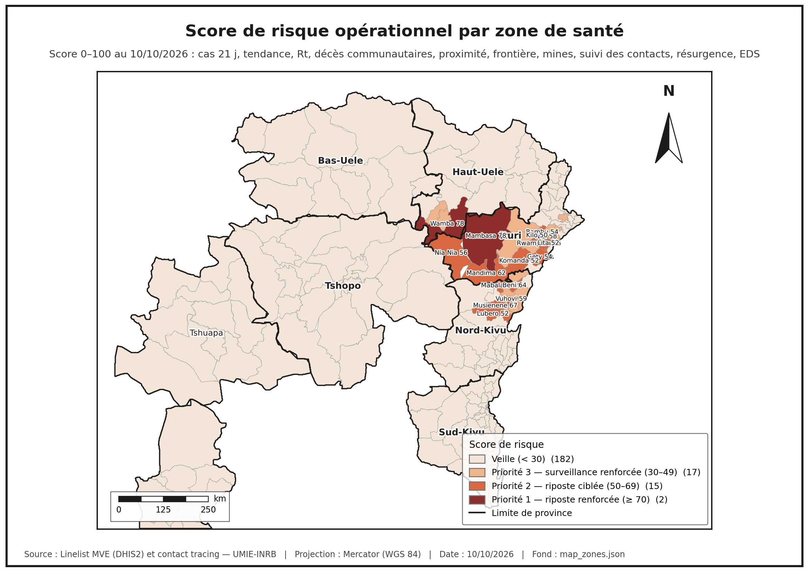
OÙ
17 zones concentrent le risque : Wamba, Mambasa, Mabalako en tête
Zone | Province | Score | Priorité
Wamba | Haut Uele | 78 | Priorité 1
Mambasa | Ituri | 78 | Priorité 1
Mabalako | Nord Kivu | 69 | Priorité 2
Musienene | Nord Kivu | 67 | Priorité 2
Beni | Nord Kivu | 64 | Priorité 2
Mandima | Ituri | 62 | Priorité 2
Vuhovi | Nord Kivu | 59 | Priorité 2
Nizi | Ituri | 58 | Priorité 2
Rwampara | Ituri | 56 | Priorité 2
Nia Nia | Ituri | 56 | Priorité 2
Bambu | Ituri | 54 | Priorité 2
Gety | Ituri | 54 | Priorité 2
Question : Où et comment concentrer les ressources de la riposte au cours des 14 prochains jours pour interrompre les chaînes de transmission résiduelles ?
7
Notes:
Score 0–100 par zone : cas des 21 jours, tendance, P(Rt>1), décès communautaires, proximité d’une zone à forte incidence, frontière, mines, contacts non vus, résurgence, EDS.

Slide 8
POURQUOI CES ZONES
Les cas récents et la proximité de zones à forte incidence expliquent l’essentiel du score
Question : Où et comment concentrer les ressources de la riposte au cours des 14 prochains jours pour interrompre les chaînes de transmission résiduelles ?
8
Notes:
Contribution de chaque facteur au score de risque (points sur 100) pour les 10 zones les plus prioritaires.

Slide 9
COMMENT
Le maillon faible : seuls 1,0 % des nouveaux cas étaient suivis comme contacts
Ce que cela signifie
▪ 780 contacts non vus depuis > 3 jours
▪ 9 contacts listés par cas index (médiane)
▪ Les nouveaux cas surgissent hors des listes : chaînes non détectées
▪ Les alertes sont investiguées vite : le levier est le listage et le suivi
Question : Où et comment concentrer les ressources de la riposte au cours des 14 prochains jours pour interrompre les chaînes de transmission résiduelles ?
9
Notes:
Comparaison des indicateurs de riposte aux cibles (modifiables dans config/parametres.json). L’écart le plus grand indique où agir en premier.

Slide 10
RÉPONSE À LA QUESTION
Réponse : un plan d’action différencié selon la priorité de la zone
Priorité 1 — riposte renforcée
Priorité 2 — riposte ciblée
Priorité 3 — surveillance renforcée
2 zones : Wamba, Mambasa
15 zones : Mabalako, Musienene, Beni, Mandima, Vuhovi, Nizi, Rwampara, Nia Nia, Bambu…
17 zones : Oicha, Fataki, Butembo, Mangala, Katwa, Lolwa, Mongbwalu, Nyankunde, Pawa…
▪ Équipes d’intervention rapide
▪ Recherche active des cas porte-à-porte
▪ Listage exhaustif et suivi quotidien des contacts
▪ Prélèvement + EDS de tous les décès communautaires
▪ Cibler les aires de santé actives
▪ Investigation rétrograde des cas sans lien
▪ Surveillance renforcée aux limites des zones touchées
▪ Surveillance à base communautaire
▪ Préparation (CTE, kits EDS)
▪ Sensibilisation
Question : Où et comment concentrer les ressources de la riposte au cours des 14 prochains jours pour interrompre les chaînes de transmission résiduelles ?
10
Notes:
Chaque groupe de zones reçoit un paquet d’interventions proportionné à son score. Les listes nominatives des contacts à retrouver sont dans outputs/confidentiel.

Slide 11
LIMITES ET PROCHAINES ÉTAPES
Limites : des lacunes de données qui peuvent masquer une partie de la transmission
Limites
Prochaines étapes
▪ Organisateur des funérailles renseigné pour 4,5 % des décès seulement
▪ Admissions en CTE peu saisies : 6 392 confirmés sans admission enregistrée
▪ Écart SitRep – Linelist : 8 914 contre 8 780 cas
▪ Pas de population par zone : incidence par habitant non calculable
▪ Les 2 dernières semaines sont incomplètes (délai médian de notification : 5 jours)
▪ Compléter la Linelist (funérailles, admissions CTE) chaque jour
▪ Réconcilier SitRep et Linelist chaque semaine par zone
▪ Fournir un fichier de population par zone de santé
▪ Réévaluer les priorités à chaque nouveau SitRep (automatique)
Question : Où et comment concentrer les ressources de la riposte au cours des 14 prochains jours pour interrompre les chaînes de transmission résiduelles ?
11
Notes:
Être transparent sur la qualité des données : ces limites conditionnent l’interprétation.

Slide 12
CONCLUSION
Concentrer les 14 prochains jours sur 17 zones et sur le suivi des contacts
▪ Priorité 1 : Wamba, Mambasa — riposte renforcée
▪ Priorité 2 : 15 zones — riposte ciblée sur les aires actives
▪ Retrouver 780 contacts perdus de vue et investiguer chaque cas sans lien
▪ Prélever et enterrer de façon digne et sécurisée tous les décès communautaires
Ebola Outbreak Analytics Hub · situation au 10 oct. 2026 · généré automatiquement — à valider avant diffusion
Notes:
Conclure en répétant la réponse à la question.

